Slide 2
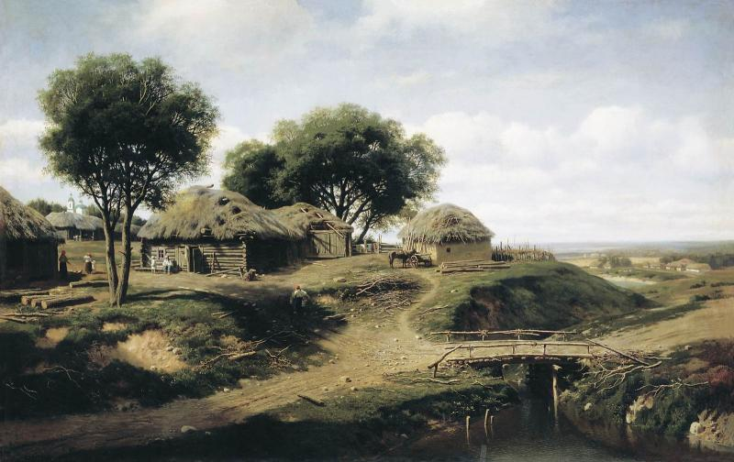

Slide 3
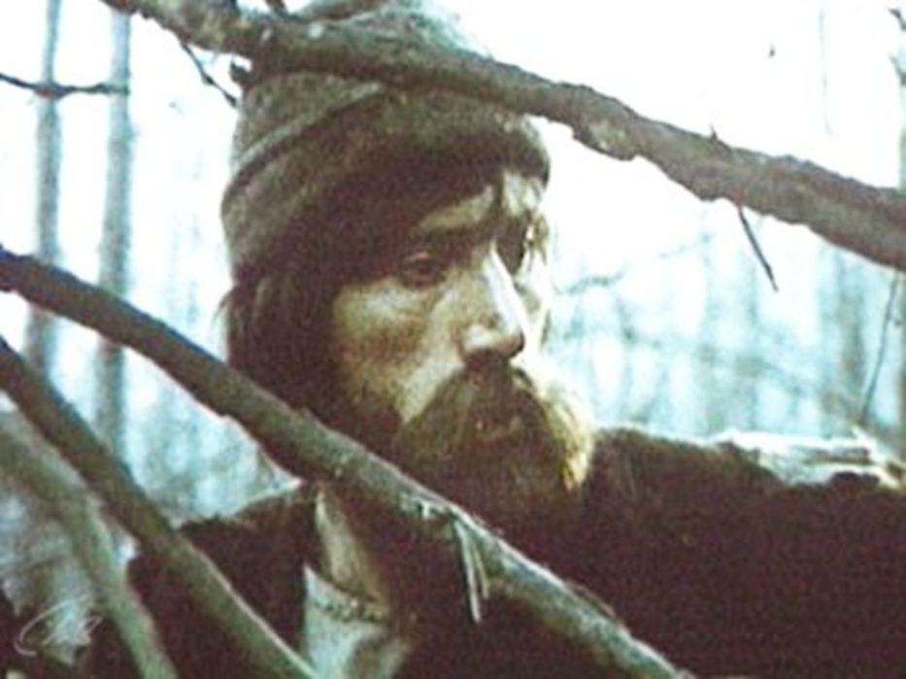
Словарь С. И. Ожегова:
волк-одиночка (обл.)
Перен. Нелюдимый и угрюмый человек (разгов.) Смотреть бирюком.

Slide 4
Имя героя.
Фома Кузьмич, но все называют его Бирюком. Бирюк-это прозвище (одинокий, угрюмый, волк). Лесника так прозвали крепостные мужики.
Отношение к работе.
«Мастер своего дела», «вязанки хвороста не даст утащить», «никому спуску» не дает. «Даром господский хлеб есть не приходится». Очень добросовестный, неподкупный. Именно потому, что он ответственный и честно выполняет свою работу, не позволяет воровать, с ним крестьяне и не общаются. За принципиальность, строгость, даже жесткость его не любят, «уж не раз добрые люди его сжить со свету собирались».

Slide 5
Портрет.
Молодец «высокого роста, плечист и сложен на славу», «могучие мышцы», «суровое и мужественное лицо», «силен и ловок, как бес», богатырь. Не боится грозы, он сам «гроза» для воров.
Интерьер.
Нищета. «Изба лесника состояла из одной комнаты, закоптелой, низкой и пустой». «Изодранный тулуп». Кушать нечего. Двое детей. «Я посмотрел кругом,- сердце во мне заныло»

Slide 6
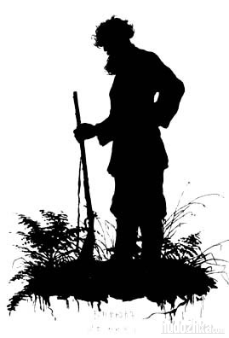
Один из бывших крепостных Тургеневых вспоминал спустя время:
«Бабушка и мать говорили
мне, что почти все лица,
упоминаемые в «Записках
охотника», не выдуманные,
а списанные с живых людей,
даже имена их настоящие:
был Ермолай.., был Бирюк,
которого в лесу убили свои
же крестьяне…»

